Slide 1
Vision sur ordinateur
MASTER INFORMATIQUE
2ème année, EID et PLS
C a t h e r i n e R e c a n a t i
U n i v e r s i t é d e P a r i s 1 3

Slide 2
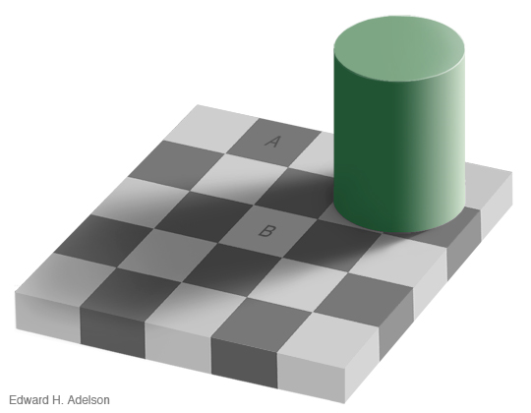
Notes:
La case A et la case foncée à côté du B ont le même niveau de gris

Slide 3
La Perception des couleurs met en jeu plusieurs éléments :
L’objet
La lumière qui le frappe
L’oeil et le cerveau (homme)

Slide 4
Vision des couleurs
Couleurs, vision, perception et
daltonisme :
https://youtu.be/rttzfbtYLUI (8mn04)
Le daltonisme : présentation d’anomalies
sur les cônes:
https://youtu.be/fpMJz_NZtN4 ( 3mn19)
Notes:
https://youtu.be/rttzfbtYLUI
Robe bleue/blanche (trop détaillé?): https://youtu.be/j8FfIN_uMhc

Slide 5
Vision
Tests (de vision et d’attention):
https://youtu.be/Mnl5Cd38JYU (7mn30)
La robe bleue ou blanche :
(un peu trop détaillé): https://youtu.be/j8FfIN_uMhc
Présentation à la télé :
https://youtu.be/PeAUCxmNP7w
La créatrice de la robe: https://youtu.be/NEiLOeRrqjY 0mn19
Notes:
https://youtu.be/rttzfbtYLUI
Robe bleue/blanche (trop détaillé?): https://youtu.be/j8FfIN_uMhc

Slide 6
Codage des Couleurs :
Sur la machine :
niveaux de RGB
dans les bibliothèques de programmes, souvent fonction de caractéristiques de la perception humaine, généralement sous la forme de trois attributs (en fonction du système de représentation des couleurs).
Notes:
sinon on parle aussi de brillance de couleurs, ce qui recouvre aussi des notions comme
brightness = luminosité, intensité, vivacité.

Slide 7
Codage des Couleurs (caractéristiques psychométriques)
Lightness = Clarté, luminosité, vivacité
Hue = Teinte, nuance, colori
Saturation = Degré de Saturation, force
On parle aussi de Brillance, qui recouvre la notion de Brightness (= luminosité, intensité, vivacité)
Notes:
sinon on parle aussi de brillance de couleurs, ce qui recouvre aussi des notions comme
brightness = luminosité, intensité, vivacité.

Slide 8
Sources : le site de lighthouse
http://www.lighthouse.org/accessibility/design/accessible-print-design/effective-color-contrast/
et
http://www.lighthouse.org/accessibility/design/accessible-print-design/making-text-legible/
Notes:
https://youtu.be/rttzfbtYLUI
Robe bleue/blanche (trop détaillé?): https://youtu.be/j8FfIN_uMhc

Slide 9
Teinte, Clarté et Saturation
Les trois attributs de perception des couleurs peuvent être représentés sur un solide.
Notes:
Hue varies around the solid; lightness varies from top to bottom and saturation is the distance from the center.

Slide 10
La Teinte (Hue)
La teinte est l’attribut de perception visuelle associé aux noms de couleurs élémentaires.
Elle identifie des catégories de couleurs de base comme bleu, vert, jaune, rouge et violet.
Les gens à vision normale rapportent que les teintes suivent une séquence naturelle basée sur leurs similarités relatives.
Avec la plupart des déficiences visuelles, l’habilité à discriminer entre les couleurs sur la base de la teinte diminue.
Notes:
Hue varies around the solid; lightness varies from top to bottom and saturation is the distance from the center.

Slide 11
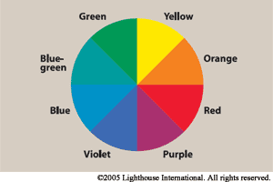
La Teinte (Hue)
Notes:
Hue varies around the solid; lightness varies from top to bottom and saturation is the distance from the center.

Slide 12
La Clarté (Lightness)
La Clarté correspond à combien de lumière semble reflétée par une surface colorée (relativement aux surfaces voisines).
La Clarté, comme la teinte, est un attribut de perception qui ne peut pas être calculé à partir de mesures physiques seules. C’est l’attribut le plus important pour rendre un contraste plus effectif.
Notes:
Hue varies around the solid; lightness varies from top to bottom and saturation is the distance from the center.

Slide 13
La Clarté (Lightness)
Notes:
Hue varies around the solid; lightness varies from top to bottom and saturation is the distance from the center.

Slide 14
Déficiences visuelles
Le panneau de gauche peut paraître à une personne ayant une déficience visuelle des couleurs, comme celui de droite l’est pour une personne à vision normale.
Notes:
Hue varies around the solid; lightness varies from top to bottom and saturation is the distance from the center.

Slide 15
Déficiences visuelles
Avec une déficience visuelle des couleurs, l’habilité à discriminer des couleurs sur la base de la brillance est réduite.
En fait l’habilité à discriminer les couleurs sur la base des trois attributs -- teinte, clarté et saturation -- est réduite. Les designers peuvent aider à compenser ces déficits en accentuant fortement les différences dans les trois attributs.
Notes:
Hue varies around the solid; lightness varies from top to bottom and saturation is the distance from the center.

Slide 16
Règle n° 1
Exagérez les différences de brillance (=luminosité, intensité, vivacité) entre les couleurs d’avant-plan et d’arrière-plan, et évitez d’utiliser des couleurs de luminosité similaire côte-à-côte, même si elles sont de coloris ou d’intensités différentes.
Corollaire: Si vous éclaircissez les clairs et accentuez les sombres, vous augmenterez l’accessibilité visuelle.

Slide 17
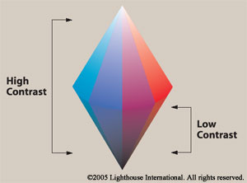
Règle n° 1: les contrastes

Slide 18
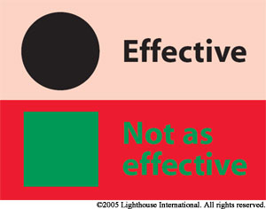
Règle n° 1

Slide 19
Clairs
Foncés
Notes:
Couleurs claires = Jaune, Vert, Bleu-Vert et orange
Couleurs sombres = Bleu, Rouge, Violet, Mauve
http://www.lighthouse.org/accessibility/design/accessible-print-design/effective-color-contrast/

Slide 20
Règle n° 2
Choisir des teintes sombres du demi-cercle bas contre des teintes claires de la moitié supérieure. Eviter de contraster des couleurs claires du bas contre des couleurs foncées du haut.

Slide 21
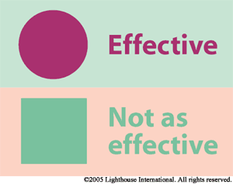
Règle n° 2

Slide 22
Conséquence
Pour les Foreground et Background, on devrait privilégier les choix suivants :
Clairs: jaune et orange pâle, vert clair ou bleu-vert clair
Foncés: bleu, rouge, violet

Slide 23
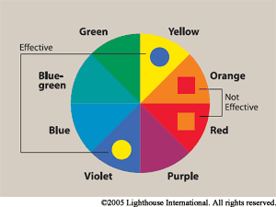
Règle n° 3
Eviter de contraster des teintes de parties adjacentes du cercle des couleurs, en particulier si ces couleurs ne contrastent pas fortement en luminosité.

Slide 24
Règle n° 3

Slide 25
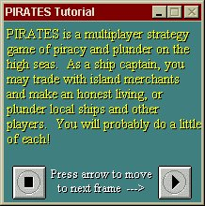
Pirates: Quest for the seas
Notes:
Le tutorial ignore les préférences de couleurs de l’utilisateur et utilise des couleurs codées en dur. Ici encore, un problème de couleur + un ajout de 3D qui rend le texte illisible !
his image is taken from the tutorial for Pirates: Quest for the seas. The tutorial ignores the user's display preferences and uses hard-coded colors, the combination of which is reminiscent of that used in older monochromatic computer monitors. We found the combination particularly hurtful on the eyes; the three-dimensional text is an extra bonus to make the text just all that more difficult to read.

Slide 26
Installation de Drawing Board LT
Notes:
Au cours de cette installation des centaines de fichiers sont copiés. Le résultat est que l’on a aucune idée du temps qui reste car on ne sait pas combien de fichiers restent à installer. En plus, on se fout du noms de ces fichiers …En outre, la couleur fluo et la vitesse de l’ensemble font qu’on évite plutôt de regarder cette barre qu’autre chose.
This example was taken from the installation of Drawing Board LT, a shareware CAD program. During the course of the installation, several hundred files are copied to your hard drive. Rather than indicate the progress of the entire installation, the authors decided that it was more important to indicate the installation progress of each file.
The end result of this design descision is that the user has absolutely no idea as to the state of the installation. Most of the files are small (less than 10KB), causing the filename to be overwritten with such rapidity that it is impossible to read the name of the file. That's not too much of a problem, since ... well, "Who cares about the names of the files as they are installed?!"
The more shameful aspect of the installation is that the fluorescent green progress meter becomes a completely useless distraction. It flickers with such rapidity that you are forced to turn your eyes away, or better yet, leave the room before installing the software.

Slide 27
Pour rendre le texte lisible

Slide 28
1. Un contraste maximum
Des lettres claires sur fond sombre sont plus lisibles. Cependant, des lettres foncées sur fond clair sont sans doute esthétiquement et traditionnellement préférables.
Notes:
Text should be printed with the highest possible contrast. There is good evidence that for many readers who are older or partially sighted, light (white or light yellow) letters on a dark (black) background are more readable than dark letters on a light background. However, the traditional dark on light may be aesthetically preferable.

Slide 29
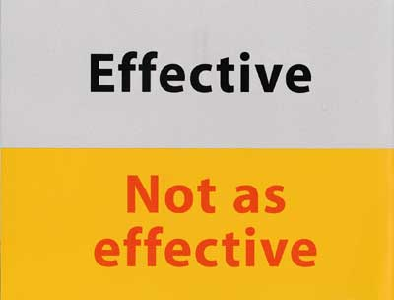
2. Peu de type couleur
Un fort contraste est difficile à obtenir en dehors du noir et blanc. Il vaut mieux réserver les combinaisons de couleurs à des textes surlignés, comme les titres.
Notes:
Very high contrasts are difficult to achieve with color combinations other than black and white. Printed material, generally, is most readable in black and white. Different colors may be important for aesthetic or other reasons, but it is better to use such combinations only for larger or highlighted text, such as headlines and titles.

Slide 30
3. Grande taille de fontes
Notes:
Type should be large, preferably at least 16 to 18 points, but keep in mind that the relationship between readability and point size differs somewhat among typefaces.

Slide 31
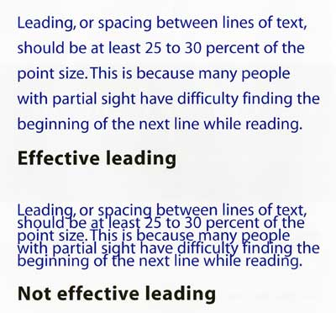
4. Bon espacement des lignes
L’espacement entre les lignes du texte doit être d’au moins de 25 à 30 pourcents de la taille du point. La raison en est que beaucoup de personnes à la vue partielle ont des difficultés à trouver le début des lignes au cours de la lecture.
Notes:
Leading, or spacing between lines of text, should be at least 25 to 30 percent of the point size. This is because many people with partial sight have difficulty finding the beginning of the next line while reading.

Slide 32
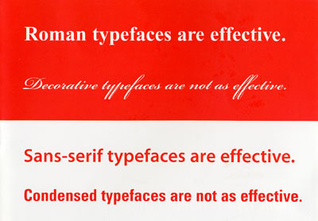
5. Famille de fontes
Eviter les fontes cursives, décoratives et compliquées. Il vaut mieux utiliser les fontes serif ou sans-serif dont les caractères sont faciles à reconnaître.
Notes:
Avoid complicated, decorative or cursive fonts and, when they must be used, reserve them for emphasis only. Standard serif or sans-serif fonts, with familiar, easily recognizable characters are best. Also, there is some evidence that sans-serif fonts are more legible when character size is small relative to the reader's visual acuity.

Slide 33
6. Styles de fontes
Majuscules et minuscules standards sont plus lisibles que les styles italiques, obliques ou condensés.
Notes:
While there is little reliable information on the comparative legibility of typefaces, there is some evidence that a roman typeface, using upper and lower cases, is more readable than italics, oblique or condensed.

Slide 34
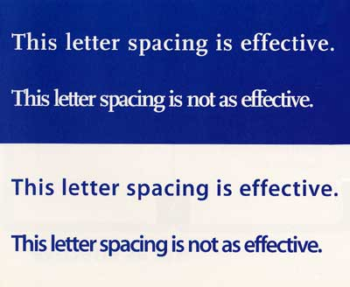
7. Espacement des lettres
Les textes où les lettres sont rapprochées donnent des difficultés aux personnes malvoyantes. Ces lecteurs préfèreront les fontes non proportionnelles.
Notes:
Text with close letter spacing often presents difficulties for readers who are partially sighted, especially those with central visual field defects. Where possible, spacing should be wide. Monospaced fonts rather than proportionally spaced fonts seem to be more legible for these readers.

Slide 35
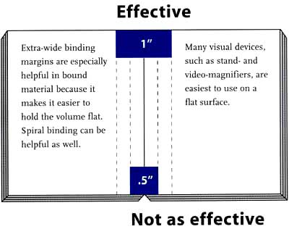
8. Marges
De larges marges sont précieuses dans les livres reliés car cela permet de tenir le livre à plat. Les reliures spirales sont également utiles.
Beaucoup de dispositifs de visualisation, comme les loupes pupitres et vidéo, sont plus faciles à utiliser sur une surface plate.
Notes:
Extra-wide binding margins are especially helpful in bound material because it makes it easier to hold the volume flat. Spiral binding can be helpful as well. Many visual devices, such as stand- and video-magnifiers, are easiest to use on a flat surface.

Slide 36
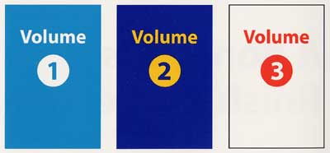
9. Finition du papier 10. Distinctivité
L’usage de couleurs, tailles ou formats distinctifs sur la couverture peut s’avérer particulièrement utile aux personnes âgées ou malvoyantes.
Notes:
9.Paper with a glossy finish can lessen legibility because many people who are older or who have partial sight also have problems with glare.
10. Visual impairment often makes it difficult to find a book or other document that is buried among similar publications, especially for sets with volumes that differ only in title or number. Use of distinctive colors, sizes and formats on the covers can be especially helpful to older individuals and those who are partially sighted.
Designers can help to compensate for the difficulty experienced by readers who are partially sighted by following the guidelines in this brochure.

Slide 37
Représentation des Couleurs dans la machine
Codage en niveaux de Rouge, Vert, et Bleu
Les couleurs pouvant être obtenues sont dépendantes de la machine – (longueur d’onde d’un faisceau, sa puissance et nombre maximum de niveaux distinguables).
Notes:
En physique, on définit les couleurs par les sources lumineuses qui les produisent, la couleur des corps variant selon la nature de la lumière qui leur est envoyée. Les lumières peuvent être simples ou complexes selon qu'elles se décomposent ou non par réfraction sur un prisme. Les lumières simples ont une seule longueur d'onde et sont dites monochromatiques. La plupart des lumières colorées sont loin d'être monochromatiques. Chaque source lumineuse est caractérisée par sa décomposition sur le spectre qui peut être continue ou par raies. Le spectre distingue différentes teintes variant continûment selon l'angle de réfraction (bleu, vert, jaune, orangé, rouge, violet et indigo qui est en réalité un violet-bleu).
Le mélange de trois sources lumineuses de longueurs d'onde l1, l2, l3, et de puissance respectives P1, P2, P3 fournit une teinte correspondant finalement à une lumière de longueur d'onde l émise à une certaine puissance. La manière d'obtenir ce résultat n'est pas unique et des mélanges de lumières très différentes peuvent en réalité produire la même teinte. (Par contre il n'y a en général qu'une seule combinaison possible de trois lumières données permettant d'atteindre une teinte fixée par avance.)

Slide 38
Le traitement de la couleur varie selon les machines. Il est fonction du nombre de plans et de la possibilité d’écrire ou non dans la table des couleurs.
Il existe deux grands modèles d’indexation des pixels dans les tables de couleurs: l’indexation directe et l’indexation séparée
Notes:
Le traitement de la couleur varie beaucoup selon les machines. Il est en effet fonction du nombre de plans et de la possibilité d’écrire ou non dans la table des couleurs. Il existe en outre deux grands modèles d'organisation vis-à-vis de l’indexation des pixels dans les tables de couleurs. Dans le premier modèle, dit à indexation directe, la mémoire des plans spécifie pour chaque point un pixel qui fournit directement les trois cellules d’intensité de rouge, vert et bleu correspondant à ce point de l'écran. Dans ce modèle, il y a autant d'entrées dans la table que de couleurs codables simultanément à l’écran. Pour 8 plans de mémoire, cela conduit, on l’a vu, à des tables de 256 couleurs (cf. fig. 9.2.).

Slide 39
Modèle à indexation directe
La mémoire des plans spécifie pour chaque point de l’écran un pixel (une couleur) qui fournit directement les trois cellules d’intensité de rouge, vert et bleu correspondant à ce point de l'écran.
Il y a autant d'entrées dans la table que de couleurs codables (simultanément) à l’écran.
Pour 8 plans de mémoire, cela conduit, à des tables de 256 couleurs.
Notes:
Dans ce modèle, dit à indexation directe, la mémoire des plans spécifie pour chaque point un pixel qui fournit directement les trois cellules d’intensité de rouge, vert et bleu correspondant à ce point de l'écran. Il y a autant d'entrées dans la table que de couleurs codables simultanément à l’écran. Pour 8 plans de mémoire, cela conduit, à des tables de 256 couleurs.

Slide 40
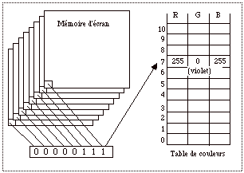
Modèle à indexation directe
Notes:
Dans ce modèle, dit à indexation directe, la mémoire des plans spécifie pour chaque point un pixel qui fournit directement les trois cellules d’intensité de rouge, vert et bleu correspondant à ce point de l'écran. Il y a autant d'entrées dans la table que de couleurs codables simultanément à l’écran. Pour 8 plans de mémoire, cela conduit, à des tables de 256 couleurs.

Slide 41
Modèle à indexation séparée
La couleur d'un point est déterminée par un pixel mais décomposé cette fois en trois morceaux. Un pixel spécifie en fait, sur une série de 3 plans, trois indices dans une table indexant respectivement les trois niveaux d'intensités R, G et B.
Sur la figure qui suit, les 24 plans ont été partagés en trois séries de 8 plans. .
Notes:
Dans ce modèle, dit à indexation directe, la mémoire des plans spécifie pour chaque point un pixel qui fournit directement les trois cellules d’intensité de rouge, vert et bleu correspondant à ce point de l'écran. Il y a autant d'entrées dans la table que de couleurs codables simultanément à l’écran. Pour 8 plans de mémoire, cela conduit, à des tables de 256 couleurs.

Slide 42
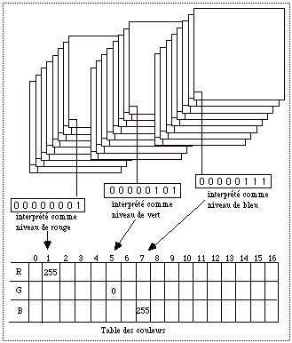
Modèle à
indexation séparée
Notes:
Dans ce modèle, dit à indexation séparée, la couleur d'un point est déterminée par un pixel décomposé cette fois en trois morceaux. Un pixel spécifie, sur trois séries de plans, trois indices dans une table permettant d'indexer les trois niveaux d'intensités fondamentaux. Par exemple figure 9.3. page suivante, les 24 plans ont été partagés en trois séries de 8 plans. La première série fournit un index permettant de déterminer le niveau de rouge, la deuxième série fournit un index permettant de déterminer le niveau de vert, et la troisième série fournit un index permettant de déterminer le niveau de bleu.
L’indexation séparée est particulièrement économique puisque le nombre d'entrées dans la table diminue exponentiellement : cette fois, si Max est le nombre de niveaux distinguables par la machine pour chacune des trois couleurs, Max entrées suffisent à coder toutes les couleurs possibles.
Avec 8 plans seulement, on peut faire de l’indexation séparée en réservant par exemple 3 plans au codage du rouge, 3 plans au vert et 2 plans au bleu. Ce système est alors appelé modèle 3/3/2 et il existe une table standard pour ce modèle. Dans ce modèle, on a 8 niveaux de rouge (codé de 0 à 7 sur 3 bits), 8 niveaux de vert et 4 niveaux de bleu. On peut alors avoir une table de seulement 8 entrées, permettant de définir 256 couleurs différentes (8x8x4).
Et une table de 256 entrées pourra alors coder virtuellement plus de 16 millions de couleurs.

Slide 43
Modèle à indexation séparée
La première série de bit donne un index permettant de déterminer le niveau de rouge, la seconde un index permettant de déterminer le niveau de vert, et la troisième le niveau de bleu.
Le nombre d'entrées dans la table diminue exponentiellement : si Max = nombre de niveaux distinguables dans chacune des trois couleurs, Max entrées suffisent à coder toutes les couleurs possibles.
Notes:
Dans ce modèle, dit à indexation directe, la mémoire des plans spécifie pour chaque point un pixel qui fournit directement les trois cellules d’intensité de rouge, vert et bleu correspondant à ce point de l'écran. Il y a autant d'entrées dans la table que de couleurs codables simultanément à l’écran. Pour 8 plans de mémoire, cela conduit, à des tables de 256 couleurs.

Slide 44
Modèle à indexation séparée
Même avec 8 plans, on peut faire de l’indexation séparée en réservant par exemple 3 plans au rouge, 3 plans au vert et 2 plans au bleu. Ce système est appelé modèle 3/3/2. On a 8 niveaux de rouge (codé de 0 à 7 sur 3 bits), 8 niveaux de vert et 4 de bleu.
Avec une table de 8 entrées, on peut définir 256 couleurs différentes (8x8x4).
Avec une table de 256 entrées, on peut coder plus de 16 millions de couleurs.
Notes:
Dans ce modèle, dit à indexation directe, la mémoire des plans spécifie pour chaque point un pixel qui fournit directement les trois cellules d’intensité de rouge, vert et bleu correspondant à ce point de l'écran. Il y a autant d'entrées dans la table que de couleurs codables simultanément à l’écran. Pour 8 plans de mémoire, cela conduit, à des tables de 256 couleurs.

Slide 45
Problème: généralement il n’y a qu’une seule table de couleur qui peut être installée à un instant donné sur l’écran.
Les couleurs des différentes applications sont alors celles de la table installée d’où la recommandation aux applications d’utiliser une même table standard.
Il est aussi recommandé d’utiliser des noms de couleurs standards.

